Slide 1

TITRASI ARGENTOMETRI
KIMIA ANALISIS

Slide 2
Tujuan pembelajaran
Dapat menyebutkan alat dan bahan yang diperlukan untuk titrasi argentometri
Dapat menyebutkan prinsip titrasi argentometri
Dapat menyebutkan jenis2 titrasi argentometri beserta reaksinya
Dapat menyebutkan tahapan proses titrasi
Dapat menyebutkan kegunaan titrasi argentometri
Mampu melakukan perhitungan titrasi argentometri

Slide 3
Prinsip titrasi argentometri
adalah pembentukan endapan yang tidak mudah larut antara titran dengan analit.
Sebagai contoh yang banyak dipakai adalah :
titrasi penentuan NaCl dimana ion Ag⁺ dari titran akan bereaksi dengan ion Cl⁻ dari analit membentuk garam yang tidak mudah larut AgCl.

Slide 4
Reaksi yang terjadi adalah sebagai berikut:
Ag⁺(aq) + Cl⁻(aq) → AgCl(s)
(endapan putih)
Ag⁺(aq) + CrO₄²⁻(aq) → Ag₂CrO₄(s)
(coklat kemerahan)
Kelebihan AgNO₃ bereaksi dengan indikator ion kromat CrO₄²⁻ membentuk endapan berwarna coklat kemerahan Ag₂CrO₄
sehingga titik akhir titrasi dapat diamati.

Slide 5
Alat dan bahan
Alat
Buret
Erlenmeyer
Klem
Statip
Bahan
Larutan standar
Sampel
Indikator
Pereaksi lain

Slide 6
Larutan standar
Larutan standar primer
NaCl
Standar sekunder
AgNO₃
KCNS
NH₄CNS

Slide 7
indikator
visual
K₂CrO₄
Fe³⁺ (contohnya : NH₄Fe(SO₄)₂·12 H₂O)
elektrokimia
potensiometri
Diklorofluorescein
Eosin
fluorescein

Slide 8
berdasarkan indikator yang dipakai titrasi Argentometri dibagi 3, yaitu:
Argentometri Metode Mohr
Argentometri Metode Volhard
Argentometri Metode Fajans

Slide 9
Penggunaan Titrasi Argentometri-Mohr
Penggunaan metode Mohr sangat terbatas jika dibandingkan dengan metode Volhard dan Fajans
metode Mohr hanya dapat dipakai untuk menentukan konsentrasi ion Cl⁻ , CN⁻, dan Br⁻.

Slide 10
Reaksi yang terjadi adalah sebagai berikut:
Ag⁺(aq) + Cl⁻(aq) → AgCl(s)
(endapan putih)
Ag⁺(aq) + CrO₄²⁻(aq) → Ag₂CrO₄(s)
(coklat kemerahan)
Kelebihan AgNO₃ bereaksi dengan indikator ion kromat CrO₄²⁻ membentuk endapan berwarna coklat kemerahan Ag₂CrO₄
sehingga titik akhir titrasi dapat diamati.

Slide 11
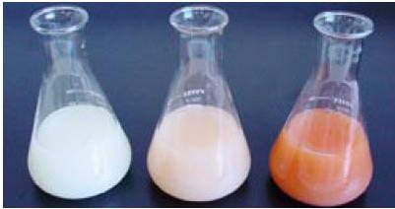
1. Argentometri Metode Mohr

Slide 12
YANG HARUS DIPERHATIKAN PADA METODE MOHR
Dilakukan pada suasana netral
Bila dilakukan pada pH asam(kurang dari 6):
K₂CrO₄ 2K⁺ + CrO₄²⁻
+ 2H⁺ H₂CrO₄
Bila pH asam sekali (kurang dari 2) :
CrO₄²⁻ HCrO₄ H₂Cr₂O₇ (mdh larut)
Bila pH lebih dari 10 akan terbentuk endapan Ag(OH)₂ sebelum AgCrO4 terbentuk

Slide 13
Yang mengganggu titrasi mohr:
ion amonium (NH4+) karena dapat melarutkan AgCl
Kation berwarna seperti Cu2+ (biru),Ni2+ (coklat hijau), Co2+ (hijau). Bisa dihilangkan dengan penambahan karbonat …..endapan…..saring

Slide 14
2. Argentometri Metode Volhard
Titrasi Volhard merupakan titrasi secara tidak langsung (titrasi balik)
Teknik ini digunakan jika :
reaksi terlalu lambat atau
Jika tidak ada indikator yang terpilih untuk menentukan titik ekivalen titrasi

Slide 15
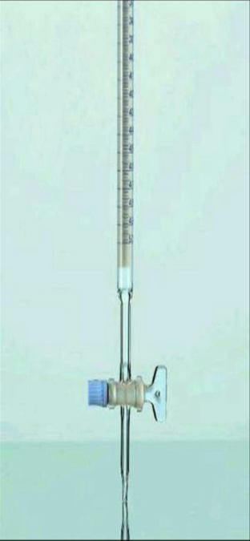

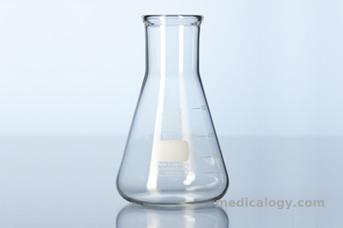
Cara melakukan titrasi argentometri metode volhard
Larutan KCNS atau NH₄CNS
AgNO₃ berlebih (tetapi harus diketahui volume dan konsentrasinya)
Larutan sampel
Indikator feriamonium sulfat

Slide 16
Reaksi pada titrasi argentometri metode volhard
Larutan KCNS atau NH₄CNS
AgNO₃ berlebih (tetapi harus diketahui volume dan konsentrasinya)
Larutan sampel
Indikator feriamonium sulfat

Slide 17
Reaksi yang terjadi dalam titrasi metode volhard
Reaksi yang terjadi sebelum titrasi
Ag⁺(aq) + Cl⁻(aq) + Fe³⁺ AgCl(s) + Ag⁺ _{sisa} + Fe³⁺
berlebih (endapan putih)
Setelah reaksi sempurna , endapan disaring,kemudian filtrat dititrasi dengan larutan standar tiosianat
Reaksi yang terjadi pada saat titrasi
Ag⁺(aq)_{sisa} + SCN⁻(aq) + Fe³⁺ AgSCN(s) + Fe³⁺
(endapan putih)
Setelah semua Ag+ teritrasi oleh SCN⁻,maka barulah Indikator Fe(III) bereaksi dengan tiosianat membentuk larutan berwarna merah
Fe³⁺(aq) + SCN⁻(aq) Fe(SCN)²⁺
(kompleks berwarna merah)

Slide 18
Perhitungan titrasi Volhard dan Mohr
Langsung Mohr:
V x M sampel = V x M standar
tidak langsung (Volhard)
V x M sampel = V x M std awal – VxM std sisa
= V x M AgNO₃ awal – VxM KCNS
M sampel = V x M AgNO₃ awal – VxM KCNS
V sampel

Slide 19
Aplikasi dari argentometri dengan metode Volhard
Metoda Volhard dapat digunakan sebagai titrasi langsung dari Ag⁺ dengan SCN⁻ seperti halnya titrasi balik penentuan Cl⁻, Br⁻ and I⁻.
Ion Br⁻ dan I⁻ tidak diganggu oleh SCN⁻ karena kelarutan AgBr ≅ kelarutanAgCNS,
Sementara kelarutan AgI < kelarutan AgCNS.

Slide 20
3. Argentometri Metode Fajans
Adalah titrasi argentometri yang menggunakan Indicator adsorbsi, senyawa organik yang diadsorpsi ke dalam permukaan endapan koloidal selama proses titrasi berlangsung
Sebagai contoh: titrasi ion klorida dengan larutan standart Ag⁺.
Dimana hasil reaksi dari kedua zat tersebut adalah:

Slide 21
Argentometri Metode Fajans
Ag⁺(aq) + Cl⁻(aq) → AgCl(s)
(endapan putih) koloid
Endapan perak klorida membentuk endapan yang bersifat koloid.
Sebelum titik ekuivalen dicapai maka endapan akan bermuatan negative disebabkan teradsorbsinya Cl⁻ di seluruh permukaan endapan.
terdapat counter ion bermuatan positif dari Ag⁺ yang teradsorbsi dengan gaya elektrostatis pada endapan.
Setelah titik ekuivalen dicapai maka tidak terdapat lagi ion Cl⁻ yang teradsorbsi pada endapan sehingga endapat sekarang bersifat netral.

Slide 22
Argentometri Metode Fajans
Kelebihan ion Ag⁺ yang ditambahkan untuk mencapai titik akhir titrasi menyebabkan ion-ion Ag⁺ ini teradsorbsi pada endapan
sehingga endapan bermuatan positif dan beberapa ion negative teradsorbsi dengan gaya elektrostatis sebagai counter ion.

Slide 23
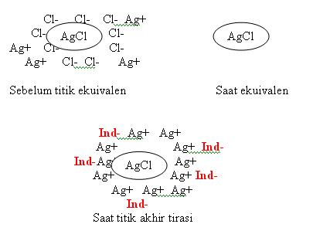
Indikator Adsorpsi :

Slide 24


